Slide 1
الفصل الدراسي الأول فقه الصف ثاني متوسط
زكاة الحبوب والثمار
إعداد أ .لؤلؤة العتيق
قناة البيان للعروض والعلوم الشرعية

Slide 2
تغذية راجعة
طالبتي الغالية استرجعي أهم الأفكار التي تعرفنا عليها في الدرس السابق

Slide 3
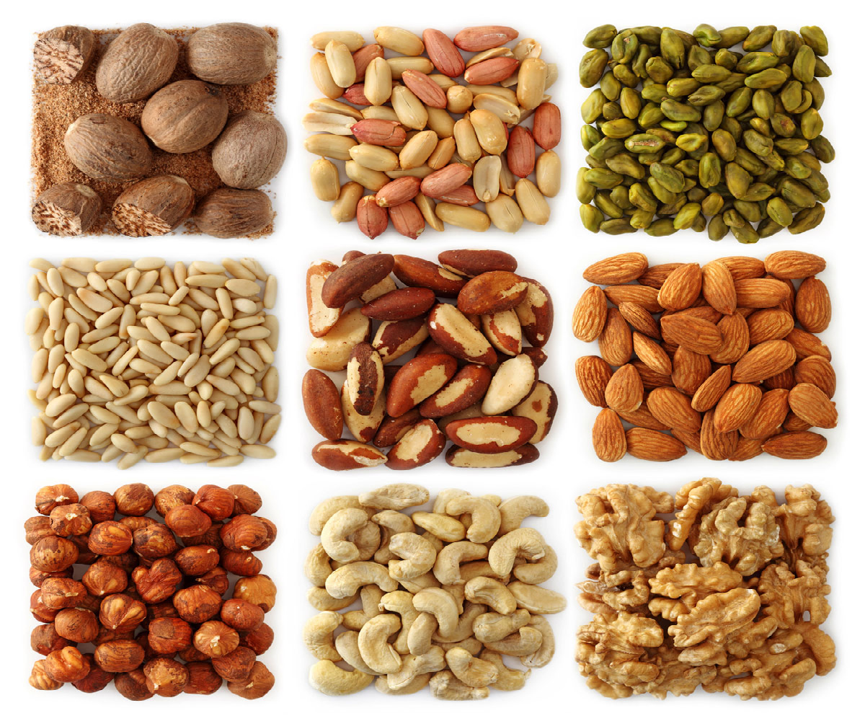
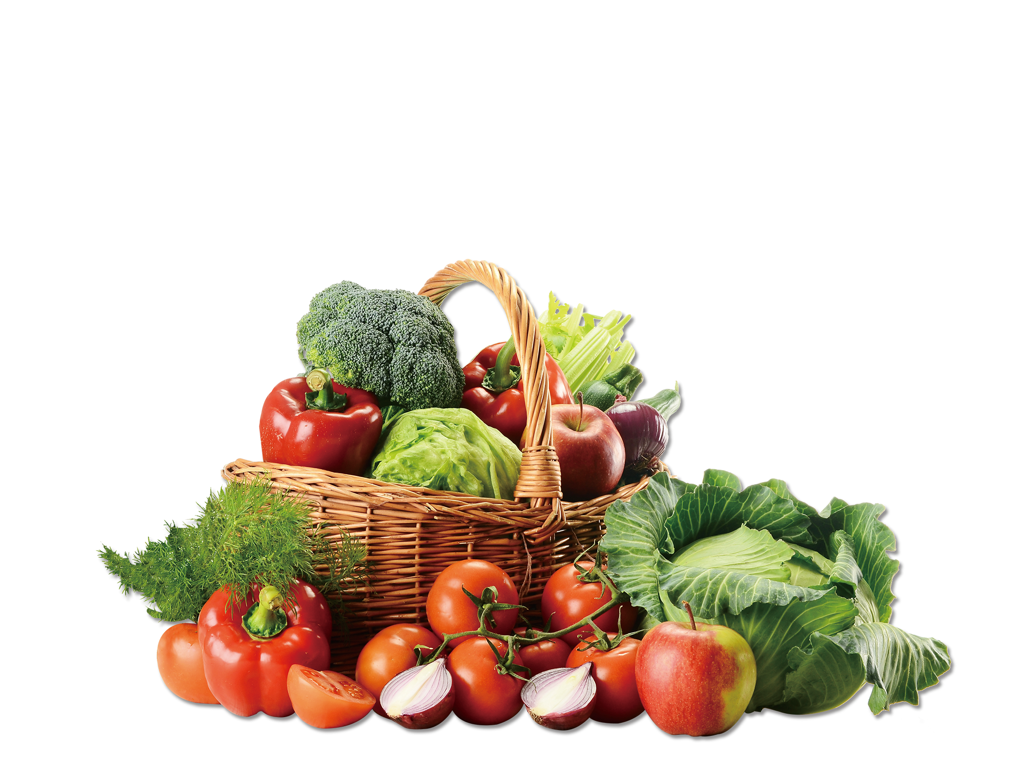
تمهيد
طالبتي المتميزة استنتج عنوان الدرس قومي بالتعاون مع مجموعتك بالإجابة على الأسئلة التالية :
ثالث ركن من أركان الإسلام...
+

Slide 4
استراتيجية جدول التعلم
طالبتي الغالية تصفحي الدرس على عجل ثم أخبريني بما تعرفين عنه مدونة أهداف الدرس
ماذا أعرف | ماذا أريد أن أتعلم | ماذا تعلمت | ماذا أريد أن أتعلم أكثر
اقرئي الدرس
قراءة صامته
ثم استنتجي
الأهداف
ماذا تعرفين
عن الموضوع
من خلال
معلوماتك السابقة

Slide 5
الأهداف التعليمية ومخرجات التعلم
أن تُعدد الطالبة أنواع الخارج من الأرض
أن تُحدد الطالبة حكم زكاة الحبوب والثمار
أن تذكر الطالب أنواع الحبوب والثمار التي تجب فيها الزكاة
أن يُفرِّق الطالبة بين أنواع الحبوب والثمار من حيث وجوب الزكاة
أن توضح الطالبة شروط وجوب الزكاة في الحبوب والثمار
أن تُبين الطالبة وقت وجوب زكاة الحبوب والثمار
أن تُحدد الطالبة نصاب زكاة الحبوب والثمار
أن تُميز الطالبة بين إخراج العشر ونصف العشر وثلاثة أرباع العشر في زكاة الحبوب والثمار

Slide 6
بإستراتيجية الدقيقة الوحدة
انتهى الوقت
طالبتي المتميزة ما حكم الزكاة في الحبوب والثمار ..؟
من خلال الآية التالية
قوله تعالى : ( وَآتُوا حَقَّهُ يَوْمَ حَصَادِهِ ) الأنعام
تجب الزكاة في الحبوب مثل: البر، والشعير، والأرز .
وفي الثمار مثل : التمر، والزبيب .
ولا تجب في غير ذلك من النباتات؛ كالفواكه والخيار والبصل والثوم
والخضراوات

Slide 7
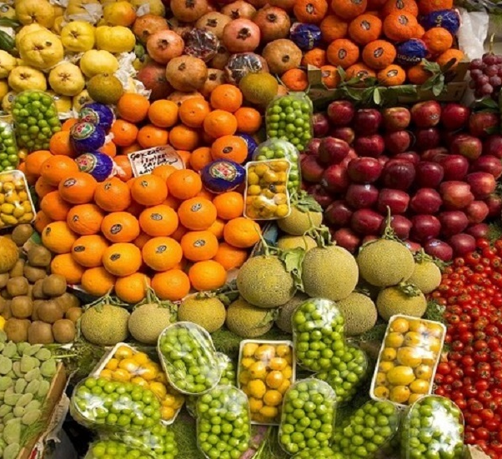
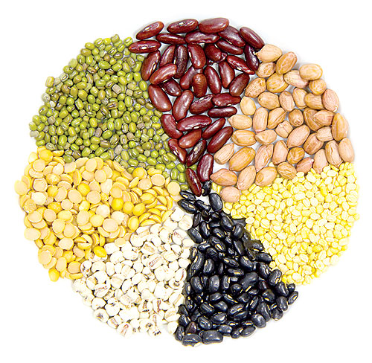
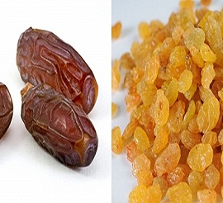
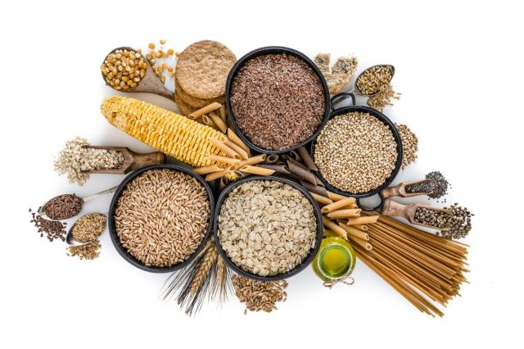
بإستراتيجية التصنيف
طالبتي المتميزة من خلال الصور صنفي الصور التالية :

Slide 8
بإستراتيجية المشاهدة
طالبتي المتميزة من خلال المقطع عددي شروط وجوب الزكاة في الحبوب والثمار
https://youtu.be/tCLOZtZ9w9E?si=GaBUQPgzJqn96c0i
الرابط

Slide 9
شروط وجوب الزكاة في الحبوب والثمار

Slide 10
لأنه ليس مدخرًا.
لا تجب
لأنه ليس مدخرًا.
لا تجب
لأنه لا يكال
لا تجب
لأنه يدخر ويكال
تجب
لأنه لا يكال
لا تجب

Slide 11
بإستراتيجية الحوار
طالبتي المتميزة ما نصاب الحبوب والثمار ؟؟
نصاب الحبوب والثمار: خمسة أوسق، والوسق ستون صاعاً، فيكون النصاب ثلاثمئة صاع نبوي
ويساوي النصاب بالكيلوجرامات: 900 كجم تقريبًا.
ودليله: قوله صلى الله عليه وسلم: (ليس في حب ولا تمر صدقة حتى يبلغ خمسة أوسق)

Slide 12
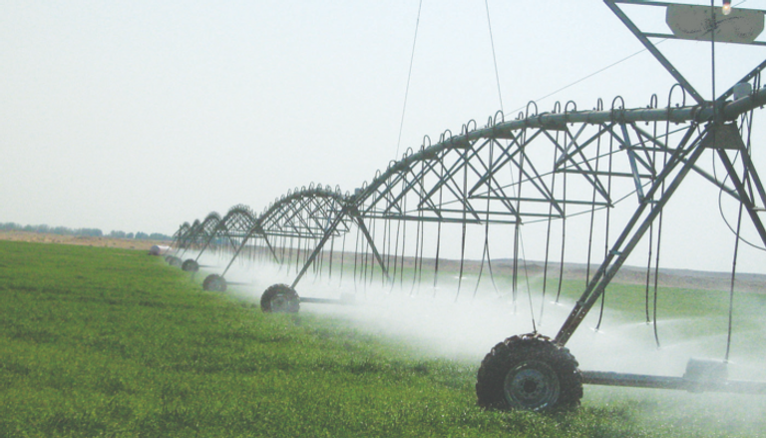
بإستراتيجية الصور
طالبتي المتميزة من لنتعرف على مقدار الزكاة في كل من الصور التالية

Slide 13
مقدار الزكاة الواجبة فيها
بإستراتيجية الحوار
يجب العشر (10%) فيما سقي بلا مؤونه ولا كلفة كالذي يسقي بمياه الأمطار، والعيون.
ويجب نصف العشر (5%) فيما سقي بمؤونه، وكلفة؛ كالذي يسقي بالماء الذي يضخ من الآبار والأنهار بواسطة الحيوانات أو الآلات الحديثة.
والدليل: حديث جابر رضي الله عنه أن رسول الله صلى الله عليه وسلم قال: (فيما سقت السماء والأنهار والعيون العشر، وفيما سقي بالسانية نصف العشر)

Slide 14
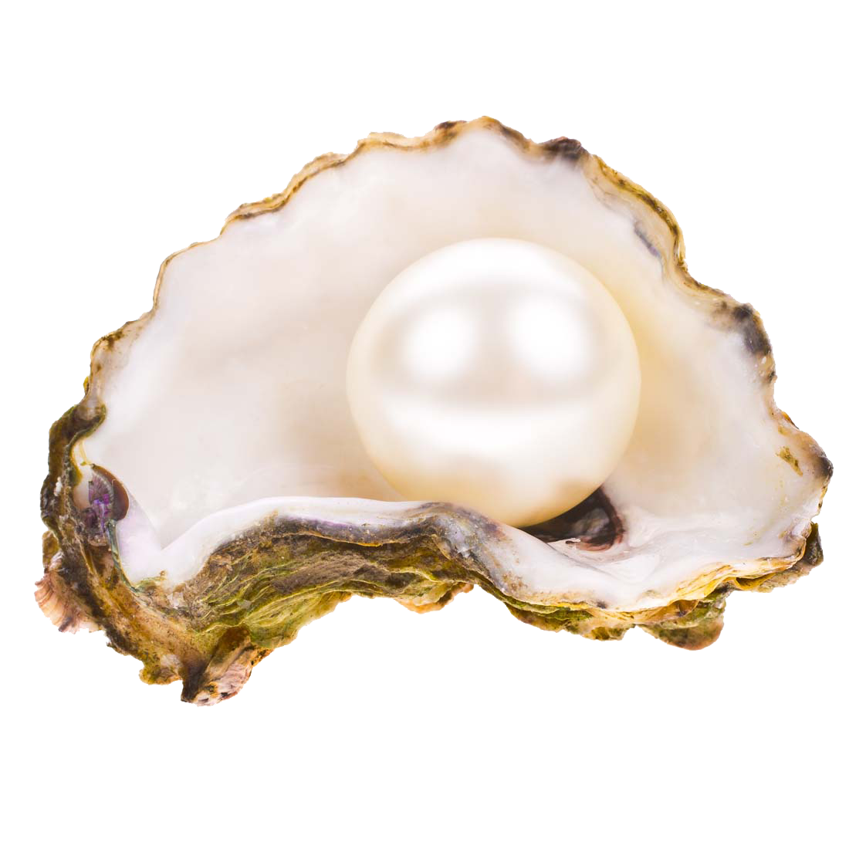
بإستراتيجية التفكير
طالبتي المميزة فكري
هل يكون في الخارج من البحر زكاة ؟
لا زكاة في الخارج من البحر؛ كاللؤلؤ، والمرجان والسمك؛ إلا إذا كانت عروضا للتجارة، فيزكيها زكاة عروض التجارة.

Slide 15
طالبتي الغالية لخص الدرس
مهمه أدائية

Slide 16
مواطنة

Slide 17
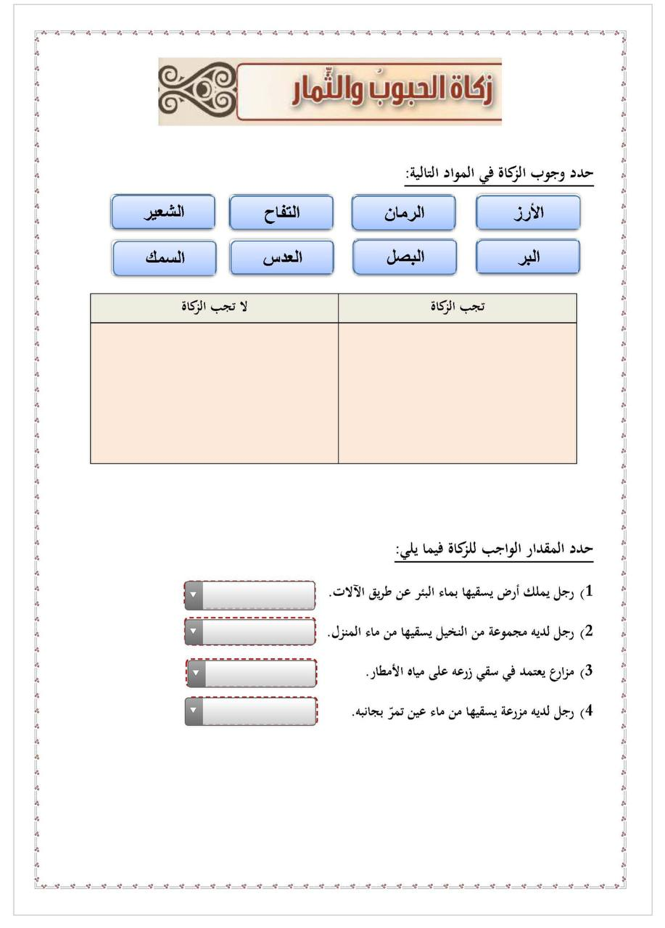
ورقة عمل تفاعلية

Slide 18
التقويم

Slide 19
”الحمد لله الذ هدانا لهذا وما كنا لنهتدي لولا أن هدانا الله ”
أختكم صاحبة قناة البيان
لؤلؤة العتيق
قناة البيان للعروض والعلوم الشرعية

